Slide 1
創薬力の向上により国民に最新の医薬品を迅速に届けるための構想会議 中間とりまとめ概要
課題認識 | ドラッグ・ラグ／ドラッグ・ロス問題、我が国の医薬品産業の国際競争力の低下、産学官を含めた総合的・全体的な戦略・実行体制の欠如
医薬品産業・医療産業全体を我が国の科学技術力を活かせる重要な成長産業と捉え、政策を力強く推進していくべき
戦略目標 | 治療法を求める全ての患者の期待に 応えて最新の医薬品を速やかに届ける | 現在生じているドラッグ・ラグ／ドラッグ・ロスの解消 現時点で治療法のない疾患に対する研究開発を官民で推進
 | 我が国が世界有数の創薬の地となる | 豊かな基礎研究の蓄積と応用研究の進展 国内外の投資と人材の積極的な呼び込み
 | 投資とイノベーションの循環が持続する 社会システムを構築する | アカデミアの人材育成や研究開発環境の整備、医薬品産業構造の改革 スター・サイエンティストの育成、投資環境の整備、イノベーションとセルフケアの推進
１．我が国の創薬力の強化
創薬は基礎から実用化に至るまでの幅広い研究開発能力とともに、社会制度や規制等の総合力が求められる。創薬エコシステムを構成する人材、関連産業、臨床機能などすべての充実と発展に向け、国際的な視点を踏まえながら、我が国にふさわしい総合的かつ現実的な対策を講じていくことが必要である。 〇多様なプレーヤーと連携し、出口志向の研究開発をリードできる人材 ●海外の実用化ノウハウを有する人材や資金の積極的な呼び込み・活用 ●外資系企業・VCも含む官民協議会の設置（政府・企業が政策や日本での活動にコミット） ●国内外のアカデミア・スタートアップと製薬企業・VCとのマッチングイベントの開催
〇国際水準の臨床試験実施体制 ●ファースト・イン・ヒューマン（FIH）試験実施体制の整備 ●臨床研究中核病院の創薬への貢献促進 ●国際共同治験・臨床試験の推進 ●治験業務に従事する人材の育成支援・キャリアトラックの整備 ●海外企業の国内治験実施の支援 ●Single IRBの原則化・DCTの推進・情報公開と国民の理解促進
〇新規モダリティ医薬品の国内製造体制 ●CDMOに対する支援強化とバイオ製造人材の育成・海外からの呼び込み ●国際レベルのCDMOとFIH試験実施拠点の融合や海外拠点との連携
〇アカデミアやスタートアップの絶え間ないシーズ創出・育成 ●アカデミア・スタートアップの研究開発支援の充実、知財・ビジネス戦略の確立 ●持続可能な創薬力の維持・向上のための基礎研究振興 ●AIやロボティクス×創薬や分野融合、再生・細胞医療・遺伝子治療等 ●医療DX、大学病院等の研究開発力の向上に向けた環境整備
２．国民に最新の医薬品を迅速に届ける
治療薬の開発を待ち望む患者・家族の期待に応えるためには、新薬が開発されにくい分野や原因を把握しつつ、薬事規制の見直しや運用の改善、国際的な企業への働きかけも含め、積極的な施策を講じていくことが求められる。 〇薬事規制の見直し ●国際共同治験を踏まえた薬事規制の見直しと海外への発信
〇小児・難病希少疾病医薬品の開発促進 ●採算性の乏しい難病・希少疾病医薬品の開発の促進
〇PMDAの相談・審査体制 ●新規モダリティの実用化推進の観点からの相談・支援 ●各種英語対応や国際共同審査枠組みへの参加等の国際化推進 ●国際的に開かれた薬事規制であることの発信
３．投資とイノベーションの循環が持続する社会システムの構築
患者に最新の医薬品を届けるためには、患者のニーズの多様化や新しい技術の導入などに対応し、広義の医療市場全体を活性化するとともに、医薬品市場が経済・財政と調和を保ち、システム全体が持続可能なものとなることが重要である。中長期的な視点から議論が継続して行われる必要がある。 ●革新的医薬品の価値に応じた評価 ●長期収載品依存からの脱却 ●バイオシミラーの使用促進 ●スイッチOTC化の推進等によるセルフケア・セルフメディケーションの推進 ●新しい技術について公的保険に加えた民間保険の活用 ●ヘルスケア分野のスタートアップへの支援強化
中長期的に全体戦略を堅持しつつ、常に最新の情報を基に継続的に推進状況をフォローアップしていくことが重要
1

Slide 2
経済財政運営と改革の基本方針2024（令和６年６月21日閣議決定）（抄）
第３章 中長期的に持続可能な経済社会の実現
３．主要分野ごとの基本方針と重要課題
（１）全世代型社会保障の構築
（創薬力の強化等ヘルスケアの推進）
創薬力の向上により国民に最新の医薬品を迅速に届けるため、構想会議中間取りまとめを踏まえ、革新的医薬品候補のＦＩＨ試験 を実施できる国際競争力ある臨床試験体制の整備、臨床研究中核病院の承認要件の見直し、治験薬・バイオ医薬品の製造体制の整備や人材の育成や確保など有望なシーズを速やかに実用化する国際水準の研究開発環境の実現に取り組む。医療機関や企業の研究者による医療データの利活用を推進するため、個人識別性のないゲノムデータに関する個人情報保護法上の解釈の明確化等を図る。また、官民協議会による外資系企業・ＶＣの呼び込み等を通じアカデミアから産業界にわたる多様なプレイヤーをつなぎ、アーリーステージを含む各ステージに新たな研究開発資金が投じられるよう、その推進体制の整備も含め創薬エコシステムの再編成を図るとともに、大学病院等の研究開発力の向上に向けた環境整備やＡＭＥＤの研究開発支援を通じて研究基盤を強化することで創薬力の抜本的強化を図る。イノベーションの進展を踏まえた医療や医薬品を早期に活用できるよう民間保険の活用も含めた保険外併用療養費制度の在り方の検討を進める。ドラッグロス等への対応やプログラム医療機器の実用化促進に向けた薬事上の措置を検討し、2024年末までに結論を得るとともに、承認審査・相談体制の強化等を推進する。あわせて、ＰＭＤＡの海外拠点を活用した薬事規制調和の推進等に取り組む。引き続き迅速な保険収載の運用を維持した上で、イノベーションの推進や現役世代等の保険料負担に配慮する観点から、費用対効果評価の更なる活用の在り方について、医薬品の革新性の適切な評価も含め、検討する。また、休薬・減薬を含む効果的・効率的な治療に関する調査・研究を推進し、診療のガイドラインにも反映していく。

Slide 3
国民の安心・安全と持続的な成長に向けた総合経済対策（抄）
（令和６年11月22日閣議決定）
（創薬支援・後発医薬品安定供給支援）
医薬品産業を成長・基幹産業と位置付け、政府が一体となって、日本を「創薬の地」とするための支援を推進する。
優れた創薬シーズを基にしたスタートアップの創出を促進するため、大学等との間の橋渡しを行い、民間投資を呼び込む体制を強化する。創薬クラスターの発展支援や創薬を含めたディープテック領域のスタートアップ支援を強化することによって、革新的創薬の研究開発を加速する環境を整えるとともに、国際水準の臨床試験体制整備を進める。
令和７年度予算の編成過程において、官民連携の下、企業、大学等が安定的・継続的に創薬に取り組み、実用化につなげることができるよう、中長期的な支援スキームを検討し、国内外の多様なプレーヤーの参画を促す観点から、国による安定的な支援の在り方の検討を深める。2025 年度薬価改定に関しては、「経済財政運営と改革の基本方針
2024」において、「イノベーションの推進、安定供給確保の必要性、物価上昇など取り巻く環境の変化を踏まえ、国民皆保険の持続可能性を考慮しながら、その在り方について検討する」とされていることを踏まえ対応する。
医学系研究者の研究活動と大学病院・医学部としての研究環境改善に係る取組を一体的に支援するとともに、ゲノムデータや次世代ｉＰＳ細胞の研究基盤に対する支援を充実する。ＡＭＥＤに対する研究開発支援について、調整費の柔軟な活用により、各省補助等事業の間の連携を確保し切れ目ない支援を行うとともに、事業の検討段階から出口志向の研究開発マネジメントを行うことによって、大学等が持つ有望な創薬シーズの企業への引き渡しを加速する。再生・細胞医療・遺伝子治療薬を生産する体制の構築に向け、国内受託製造拠点の整備を強力に支援する。プログラム医療機器を含め、革新的医療機器の創出に向けた産業振興拠点の強化を支援する。
（略）
3

Slide 4


【○創薬エコシステム・創薬クラスターの発展支援】
令和６年度補正予算案 30億円
医政局医薬産業振興・医療情報企画課
（内線2524、8251）
施策名：創薬エコシステム発展支援事業
① 施策の目的
② 対策の柱との関係
我が国の成長産業・基幹産業である医薬品産業について、日本を世界の人々に貢献できる「創薬の地」とするため、アカデミアシーズ等の実用化に向けた橋渡しの支援を行う。
Ⅰ | Ⅱ | Ⅲ
○
③ 施策の概要
我が国の優れた創薬シーズを、早期にスタートアップ化できるよう、創薬の経験を有する研究開発支援者による実用化に向けたアカデミアシーズ等への研究支援、ターゲット・コンセプト検証試験、スタートアップ設立支援、当該スタートアップの研究開発支援等を実施する。
④ 施策のスキーム図、実施要件（対象、補助率等）等
・スタートアップ設立支援／・設立後の研究開発支援／・設立後の資金提供
厚生労働省
事業者
委託
研究支援
試験費用の提供
スタートアップ化を目指す
アカデミア等
スタートアップ
⑤ 成果イメージ（経済効果、雇用の下支え・創出効果、波及プロセスを含む）
優れた創薬シーズの実用化を通じて、アカデミアや創薬スタートアップに対する民間投資を呼び込むことが可能。

Slide 5
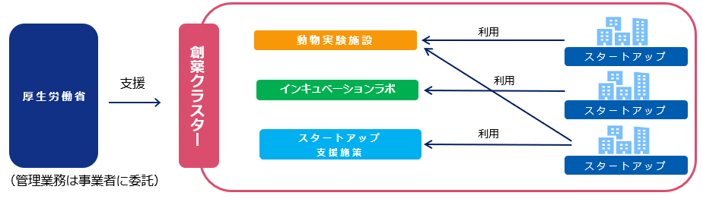
【○創薬エコシステム・創薬クラスターの発展支援】
令和６年度補正予算案 70億円
医政局医薬産業振興・医療情報企画課
（内線2524、8251）
施策名：創薬クラスターキャンパス整備事業
① 施策の目的
② 対策の柱との関係
・各地の創薬クラスターで不足しているスタートアップ等が使用する施設等への補助を行うことで、創薬クラスターの発展に繋げ、更なる民間投資の呼び水としてスタートアップの育成・発展を目指す。
Ⅰ | Ⅱ | Ⅲ
○
③ 施策の概要
・各地の創薬クラスター内で不足している動物実験施設やインキュベーションラボの建設、スタートアップの成長に資する取組等に要する費用を支援する。
④ 施策のスキーム図、実施要件（対象、補助率等）等
補助率１／２
⑤ 成果イメージ（経済効果、雇用の下支え・創出効果、波及プロセスを含む）
国内のスタートアップへの更なる民間投資や、大規模な施設整備に係る投資の呼び水となる。

Slide 6




【○ファースト・イン・ヒューマン（ＦＩＨ）試験実施体制の整備】
令和６年度補正予算 7.9億円
医政局研究開発政策課
（内線4165）
施策名：新規モダリティ対応ヒト初回投与試験体制整備等事業
① 施策の目的
② 対策の柱との関係
創薬シーズから第１相臨床試験に入る段階であるファースト・イン・ヒューマン（FIH）試験において、新たに国際的に競争力のある実施体制の国内整備を進め、海外発シーズも含む革新的新薬候補の国内での研究開発を促進する。
Ⅰ | Ⅱ | Ⅲ
○
③ 施策の概要
国立がん研究センター中央病院が実施主体となり、新たに、革新的なモダリティに対応可能な国際的に競争力のある①FIH試験体制、②GMP準拠治験薬製造機能、③研究施設を併設した創薬拠点の整備に向けた仕様設計を行い、国内のFIH試験の中核的な役割を担う体制の整備を進めるとともに、国立健康危機管理研究機構及び国立成育医療研究センターにおけるFIH試験体制を整備する。
④ 施策のスキーム図、実施要件（対象、補助率等）等
国立がん研究センター等
厚生労働省
基礎研究
治療標的同定
新規モダリティ
早期臨床試験
後期臨床試験
補助
医療実装
重点支援
研究施設
GMP準拠製造施設
FIH試験施設
海外発シーズの日本導入
基礎研究
治験薬製造
ヒトへの投与
低分子化合物
日本の創薬力の強化
⑤ 成果イメージ（経済効果、雇用の下支え・創出効果、波及プロセスを含む）
令和10年度までに新たに整備する施設における国内FIH試験実施件数を10件とする。

Slide 7
【○国際共同治験のためのワンストップ窓口の設置】
令和６年度補正予算 2.7億円
医政局研究開発政策課
（内線4165）
施策名：国際共同治験ワンストップ相談窓口事業
① 施策の目的
② 対策の柱との関係
国際共同治験の実施体制の強化を行うため、日本国内に開発拠点を有さない海外のスタートアップや製薬企業から国内での治験・臨床試験の実施について相談を受付・支援、国内での知見等の実施を誘致することで、 ドラッグ・ラグ／ロスの解消につなげる。
Ⅰ | Ⅱ | Ⅲ
○
③ 施策の概要
日本国内に開発拠点を有さない海外のスタートアップや製薬企業に対し、国内での治験実施について相談を受け、国内での治験実施を調整するとともに、国内での治験の実施の誘致を行うワンストップサービス窓口の設置を行う。
④ 施策のスキーム図、実施要件（対象、補助率等）等
国立高度専門医療
研究センター
医療研究連携推進本部
（ワンストップ窓口）
補助金
厚生労働省
国内医療機関
海外
スタートアップ
国内での治験実施の相談
国際共同治験の割り当て
国内医療機関
連携
海外製薬企業
国内医療機関
国内での治験実施の誘致
国立高度専門医療研究センター
治験能力の登録
国際共同治験実施の相談
国内での治験のマッチング
（英語での契約手続き等支援）
⑤ 成果イメージ（経済効果、雇用の下支え・創出効果、波及プロセスを含む）
令和10年度におけるワンストップ窓口への国際共同治験の相談件数を年間15件とする。

Slide 8
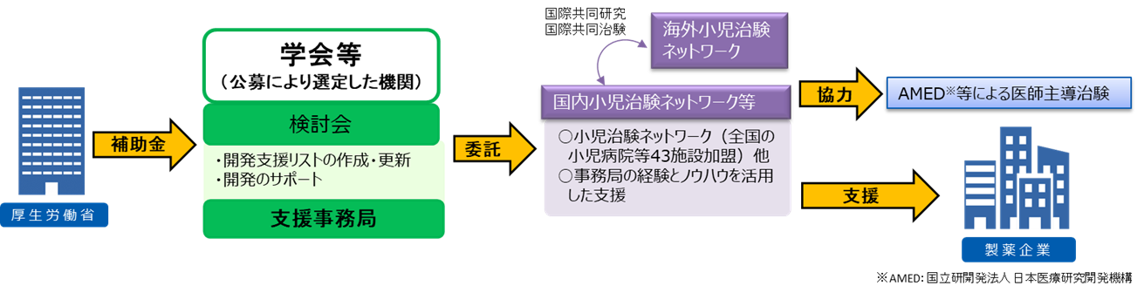
【○国際競争力ある臨床試験体制の整備】
令和６年度補正予算 25百万円
施策名：小児医薬品開発ネットワーク支援事業
医政局研究開発政策課
（内線2542）
① 施策の目的
② 対策の柱との関係
「創薬力の向上により国民に最新の医薬品を迅速に届けるための構想会議 中間とりまとめ」（R6年5月22日）の戦略目標の一つである小児用医薬品のドラッグ・ラグ／ドラッグ・ロス解消のため 、小児用医薬品の開発を推進する。
Ⅰ | Ⅱ | Ⅲ
 | ○
③ 施策の概要
開発を支援すべき小児用医薬品のリストの作成・更新や、リストに基づく製薬企業に対する小児用医薬品の開発依頼及び開発支援（相談対応、関連学会や小児用医薬品開発に関する国内外のネットワークとの連携の支援、被験者リクルートの支援等）を行う。
④ 施策のスキーム図、実施要件（対象、補助率等）等
（補助率：10/10）
⑤ 成果イメージ（経済効果、雇用の下支え・創出効果、波及プロセスを含む）
より柔軟な相談枠の整備（簡易相談、CRC相談の追加等）を行うと共に、ネットワークの活用により小児治験の被験者組み入れを加速することで、小児用医薬品の開発促進、ドラッグ・ラグ／ドラッグ・ロスの解消に寄与する。

Slide 9













創薬基盤強化支援事業
医政局医薬産業振興・医療情報企画課（内線2545）
令和７年度概算要求額 9.3億円 （4.4億円） ※（）内は前年度当初予算額
１ 事業の目的
政府一丸となりスタートアップを産み育てるために策定した「スタートアップ育成5カ年計画」等に基づき、厚生労働省においては、国民の健康の維持・向上、世界の医療水準の向上を担う医療系ベンチャーの振興政策を大胆に展開していく必要がある。我が国の医療系ベンチャーを取り巻くエコシステム構築とともに、成功事例の創出を加速させるため、開発早期から製薬企業・VCの視点を取り入れる開発促進支援のほか、海外エコシステムとの接続強化のための広報活動、支援機関のHub化等、ベンチャー支援施策の強化・拡充を図る。このため、「医療系ベンチャー・トータルサポート事業（MEDISO）」の強化・拡充を図るとともに、令和７年度から５年にわたる国庫債務負担行為を要求して、途切れのない支援を実施する。また、創薬エコシステムの実現に向けた政策を国内外に示すことが必要であり、外資系の製薬企業・VCもメンバーとする官民協議会を設置する。
２ 事業概要・スキーム
・アカデミアによる基礎研究以降、VCから資金調達するまで
の死の谷を越えるため、製薬企業やVCとの意見交換を通じ
て開発プロセスの最適化を図るとともに、海外人材も含む
アクセラレーターによる支援を提供する。
・海外エコシステムとの接続強化のため、海外でのイベント
開催、海外VCとのマッチングや、創薬人材のネット
ワークを有する者が国内外クラスターを巡回訪問しクラ
スター間の連携・交流を促進するとともに、日本の薬価・
薬事規制等について海外広報活動を実施する。
・医療系ベンチャー振興施策の中心となっているMEDISO事
業を「医療系ベンチャー支援機関のHub」として機能する
ことを目指すとともに、ネットワーク形成のために月例交
流会を実施する。
・アカデミア・ベンチャーから、薬事・保険・研究開発・ベ
ンチャー振興等に関する意見を受け付けるとともに、具体
的な解決策を検討するためのWGを開催。
・創薬エコシステム育成施策の方針や進捗状況について、外
資系企業のニーズも踏まえて議論を行う。
トータルサポート事業
官民協議会の開催
トータルサポート事業
支援プログラム
◆ 既存プログラムに加え質の高い支援施策の拡充
アクセラレーションプログラム
シーズ開発促進支援プログラム
【成功事例の加速、実用化支援】
海外広報活動・クラスター間の交流促進
【エコシステム構築・海外展開支援】
支援機関のHub化・ネットワーク形成
意見募集窓口の設置
【エコシステム構築】
官民協議会
事務局
官民協議会の議論に基づく創薬エコシステム育成施策の実現施策の継続により、外資系企業・外国資金等を呼び込み、海外の実用化ノウハウを有するアクセラレーター人材を確保し、育成する。
相談受付・面談
支援調整等
広報強化・Hub機能
各分野のサポーター（専門家）70名程度をプール
医療系ベンチャーのワンストップ窓口として、 各種支援機関や支援プログラムの情報を一元管理、情報発信。
支援機関・支援者コミュニティを形成。
法規制対応・事業戦略・資金調達・国際展開 等
３ 実施主体等
支援申込
情報収集等
〇実施主体:委託事業
（民間企業等）
広報活動
支援連携強化
支援
連携
海外エコシステム
ベンチャー・アカデミア
支援者・支援団体
官民協議会の開催
海外ベンチャー
４ 事業実績
＜MEDISO相談支援実施件数＞
〇2023年度：284件

Slide 10
医療系ベンチャー・トータルサポート事業（MEDISO）
MEDISO（MEDical Innovation Support Office）とは、医薬品・医療機器等について、アカデミアやベンチャー企業が有するシーズを実用化につなげるために、研究開発から上市に至るまでの各段階で生じた課題等に総合的な支援を行うための事業。
医療系ベンチャー企業等にアドバイスを行うメンターとなる人材（以下、サポーターと称する）と各ベンチャー企業のニーズに応じたマッチングの推進には、ベンチャー育成のためのエコシステムの確立に向けて大変重要であり、MEDISOでは、多様な分野の専門家を「サポーター」として登録している。
相談案件は常勤サポーターが精査し、より専門性が高い相談については非常勤サポーターとの面談設定やマッチングを行い、支援計画作成、VC等へのプレゼン資料作成支援等、多様な相談に対してワンストップで支援を実施。
さらに、有望なシーズに対しては、知財調査や市場性調査（フィージビリティスタディ）、大企業やアカデミアの人材をベンチャーに派遣するハンズオンマッチング等により、シーズの実用化を見据えた総合的な支援を実施。
MEDISO事務局における相談対応・総合的支援の概要
支援対象となるベンチャー企業等
MEDISO 事務局
非常勤サポーター（法規制対応、マーケティング、事業計画、資金調達、経営戦略、知財戦略、国際展開等の専門家）
相談受付
相談
専用ポータルサイト「MEDISO」を通じて相談を受付
（電話・メールも活用）
相談カルテに整理
常勤サポーターによる相談内容精査
ケースにより面談等に対応
総合的な支援
ベンチャー企業等に対しワンストップで総合的な支援を実施
事務局の機能
相談受付、内容の精査
支援計画作成、面談設定、マッチング、プレゼン資料作成支援
有望なシーズに対する市場調査、知財調査等
ハンズオンマッチングに関する調整
専用ポータルサイト
情報提供
相談受付、
情報提供等
プレゼン資料作成支援
支援対象発掘
サポーター面談、マッチング
オンラインでの
面談も実施
https://mediso.mhlw.go.jp/
経済産業省「InnoHub」、 PMDA、AMED、医療機器開発支援ネットワーク（MEDIC）等とも連携

Slide 11

医療技術実用化総合促進事業
医政局研究開発政策課（内線4165）
令和７年度概算要求額 31億円 （28億円）※（）内は前年度当初予算額
１ 事業の目的
○ 臨床研究中核病院※において、国際共同臨床研究に関わる人材の育成やノウハウの共有、医療系ベンチャー支援部門の設置、自施設内の臨床研究の安全性向上のための診療情報の標準化や体制整備等を進めてきた。
○ 「グローバルヘルス戦略」（令和４年５月24日健康・医療戦略推進本部決定）においては、臨床研究や治験における国際共同研究を
推進することが求められている。
○ そのため、令和７年度からは、国際水準の治験実施体制の整備として、欧米等の医療機関等への人材派遣等を継続・拡充するとともに、海外企業等向けの治験の相談・支援を行うワンストップ・サービス窓口と連携し、ネットワークを活用した施設の紹介・海外ニーズに応じた症例割り振り・実施の調整など治験実施の支援を行い、ドラッグ・ロスの解消に貢献する。
※令和６年４月１日現在、全国で15病院が承認されている。
２ 事業の概要・スキーム
国立研究開発法人日本医療研究開発機構（AMED）
臨床研究中核病院
(i)国際共同臨床研究実施推進プログラム
国際共同臨床研究を担う人材育成を目的とした欧米等の先端的な臨床研究を実施する医療機関等への人材派遣等を継続・拡充する。
さらに、令和７年度より、海外企業等向けの治験の相談・支援を行うワンストップ・サービス窓口と連携し、ネットワークを活用した施設の紹介・海外ニーズに応じた症例割り振り・実施の調整など国内での治験実施の支援を行い、ドラッグ・ロスの解消に貢献する。
(ii)医療系ベンチャー支援プログラム
産学連携の中心となるような人材の配備等を行い、ベンチャー企業の開発を促進するとともに、各拠点で得られた知見の共有を行う。
(iii)先進的臨床研究実施推進プログラム
診療情報の標準化及び品質管理の体制整備を進めることで、リアルワールドデータの活用の推進を図るとともに、 Decentralized Clinical Trial
(DCT) 等、治験DXの実装の推進及びARO機能の強化を行う。
(iv)特定領域研究開発支援プログラム
小児領域等、研究開発が困難とされる分野における開発支援拠点として、アンメットメディカルニーズに対する医薬品等の開発を促進する。
３ 実施主体等
補助先：国立研究開発法人日本医療研究開発機構 補助率１０／１０

Slide 12
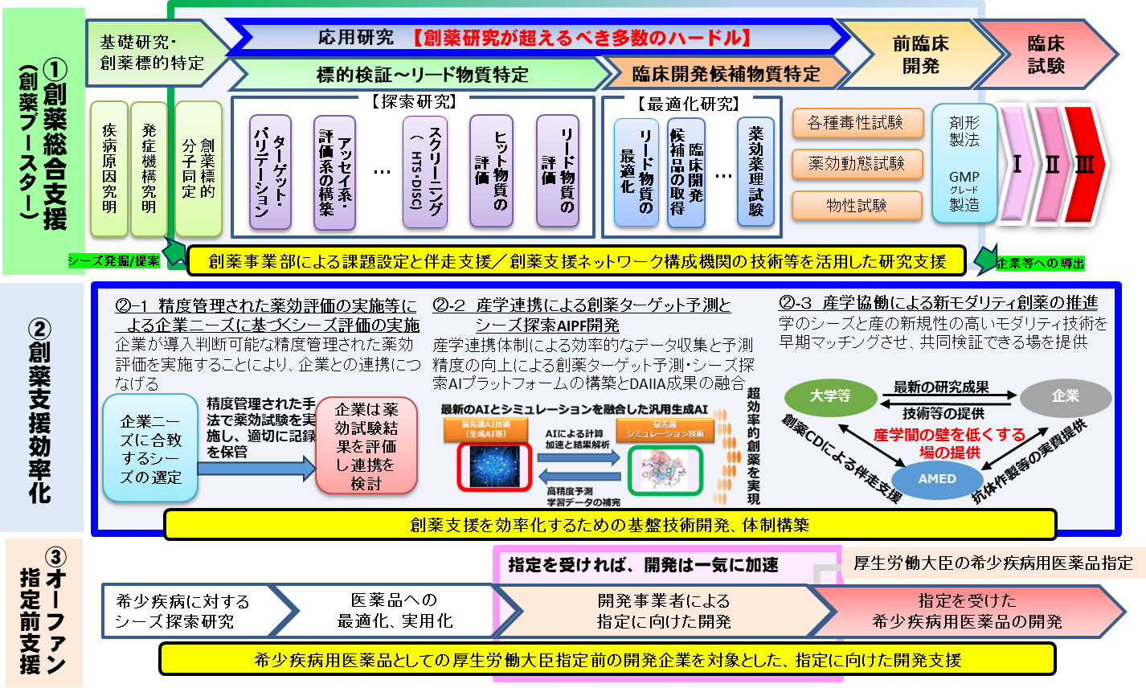
医薬品プロジェクト
医政局研究開発政策課（内線4150）
創薬支援推進事業
令和７年度概算要求額 41億円（35億円）※（）内は前年度当初予算額
１ 事業の目的
大学や公的研究機関等の研究者が保有する優れた創薬シーズを医薬品として実用化につなげるため、創薬支援ネットワークが行う技術支援、非臨床試験や知財管理等に関する支援、スタートアップ支援にもつながる産官学が集い創薬シーズの実用化検証を行う場の提供等の基盤整備を創薬コーディネーターによる伴走支援で推進し、創薬シーズの早期実用化を図る。また、創薬基盤技術等の開発や希少疾病用医薬品等の開発支援を行う等、研究開発期間短縮と革新的医薬品の創出確率向上を図る。
２ 事業の概要
３ 実施主体等
補助先：
国立研究開発法人
日本医療研究開発機構（AMED）
補助率：
定額
※AMEDにおいて研究者・民間事業者等を選定

Slide 13
医薬品プロジェクト
医政局研究開発政策課（内線4150）
創薬基盤推進研究事業
令和７年度概算要求額 30億円（25億円）※（）内は前年度当初予算額
１ 事業の目的
わが国における健康長寿社会実現に向けて、世界最高水準の医療の提供に資する医薬品研究開発を進める必要がある。そのためには、医薬品創出に資する
基盤技術研究を実施し、医薬品の開発過程の迅速化・効率化を推進することが求められる。
革新的な医薬品を創出するため、日本で生み出された基礎研究の成果を薬事承認につなげるとともに、医薬品創出に係る基盤技術の研究を推進する。
２ 事業の概要
① GAPFREE（産学官共同創薬研究プロジェクト）
Funding for Research to Expedite Effective drug discovery by Government, Academia and Private partnership
参画企業も一定の研究費を拠出し、産学連携により取り組むべき社会的医療ニーズの解決に必要な基盤を整備し、創薬研究を支援
産学官共同Mission-oriented(MO)型rTRプロジェクト
産学官共同創薬技術活用プロジェクト
産学官共同Mission-oriented (MO) 型創薬技術研究プロジェクト
認知症克服プロジェクト
薬用植物国産化・利活用促進プロジェクト
② 創薬技術開発研究
医薬品の開発や製造過程の効率化によるコスト低減や安全性予測の向上を目的として、先端技術や多様な学問領域特有の技術を取り入れた医薬品デザイン技術開発、既存の抗体医薬品等に置き換わる作用をもつ低分子医薬品等の開発等に関する研究や中分子研究等を支援
③ 医薬品の開発過程の迅速化・効率化等の創薬基盤技術の開発
創薬の基盤となる技術開発等に係る研究等を支援
オンデマンドな送達技術・薬物動態の応用展開に関する研究
創薬ターゲットの同定に係る研究 等
④ 新たな医薬品等の評価系技術及び製造・品質管理技術等に関する研究
核酸や特殊ペプチド等を含む中分子医薬品や、細胞治療薬等の新たなモダリティについて、その妥当性や有効性の検証系の構築が課題となっていることから、これらに対する新たな評価系技術の開発、及び医薬品レベルでの製造・品質管理に係る基盤技術等の実用化を目指す研究開発を支援
⑤ 薬用植物の新たな育種、栽培、生産技術等に関する研究
薬用植物の国内自給率の向上により漢方薬の安定供給を図るため、薬用植物の育種、栽培、生産技術等に関する研究を支援
３ 実施主体等
補助先：国立研究開発法人日本医療研究開発機構（AMED） 補助率：定額 ※AMEDにおいて公募により研究者・民間事業者等を選定

Slide 14
臨床研究・治験推進研究事業
医政局研究開発政策課（内線2542）
令和７年度概算要求額 38億円（32億円）※（）内は前年度当初予算額
１ 事業の目的
有望な医薬品シーズがアカデミアや企業で見いだされても、その後の臨床研究や治験を効率的に実施しなければ、早期の薬事承認に繋がらない。
日本で生み出された基礎研究の成果を薬事承認につなげ、革新的な医薬品を創出するため、科学性及び倫理性が十分に担保され得る質の高い臨床研究・治験を推進する。
２ 事業の概要・スキーム
企業による開発が進まない医薬品についてはアカデミア主導での開発を進める必要があり、関係学会の協力の下で実施される医師主導治験の実施を支援する。
医薬品の小児適応に係る研究開発は、ニーズは高いが採算性が低く、企業による開発が進みにくい。医療安全の観点からも、小児での有効性・安全性が確立していない医薬品についてエビデンス構築が求められていることから、小児を対象とした臨床研究・医師主導治験等を促進する。
＜支援に係る主なコンセプト＞
①患者ニーズの高いもの
疾患の希少性、不採算性等を総合的に考慮し、公益性の高い
特定臨床研究・医師主導治験を支援
  臨床研究・医師主導治験のプロトコール作成
  特定臨床研究の実施
  医師主導治験（新有効成分、新効能、新用量医薬品）の実施
  小児を対象とした特定臨床研究・医師主導治験等の実施
  認知症を対象とした特定臨床研究・医師主導治験・企業治験等の実施
臨床研究・治験の推進
②疾患登録システム（患者レジストリ）等の活用
疾患登録システムを、薬事承認申請に利用可能な比較対照群等に利活用する、特定臨床研究・医師主導治験の実施を支援
デジタルデバイス、オンライン診療等の新しい技術や訪問診療等を活用し、被験者の安全性やデータの信頼性を担保しつつ、被験者や関係者の負担を軽減し得る臨床試験（Decentralized Clinical Trial；分散型臨床試験）等の新しい手法を活用した特定臨床研究・医師主導治験のプロトコール作成、実施を支援
③ Decentralized Clinical Trial（DCT）等の新しい手法の活用
３ 実施主体等
◆ 補助先：国立研究開発法人日本医療研究開発機構（AMED） ◆補助率：定額 ※AMEDにおいて公募により研究者・民間事業者等を選定

Slide 15



医薬局
医薬品審査管理課
（内線2746）
創薬力強化のための早期薬事相談・支援事業
令和７年度概算要求額 68百万円 （ - ）※（）内は前年度当初予算額
１ 事業の目的
○ 将来のドラッグ・ラグ／ドラッグ・ロスを防ぎ、治療薬の開発を待ち望む患者・家族の期待に応えるため、我が国の創薬力の強化が喫緊の課題。
○ 特に、国内発の新規モダリティ等の革新的シーズの実用化を推進するためには、有効性・安全性評価等の薬事の視点が重要であることから、PMDAが、各種規制要件や留意事項を早期の段階で示すとともに、アカデミア、スタートアップ等に対し開発の早期段階から相談・支援のパートナーとして伴走することが求められる（※）。
○ このため、 国内発の革新的シーズの研究開発に対し、積極的に相談・支援を行うためのPMDAの新たな体制を拡充し、①新規モダリティの規制要件等の早期提示、②個別スタートアップ等の開発計画への相談・支援を強化する。
特に、国が支援対象として認定したシーズに対して、PMDAの相談手数料を無償化するとともに、英語での相談・資料提出にも柔軟に対応する。
（※）「創薬力の向上により国民に最新の医薬品を迅速に届けるための構想会議」中間取りまとめ
２ 事業の概要・スキーム
３ 実施主体等
＜新体制＞
①新規モダリティの規制要件等の早期提示
②開発計画に対する相談・支援（一部無償・英語）
実施主体：PMDA
費用内訳：
・新体制の人件費：補助率50／100
・相談手数料の補助（相談の無償化）
・通訳費、翻訳費（英語相談に対応）
官民協議会
創薬支援枠組み
支援強化
創薬支援枠組み
資金調達等のノウハウ支援
研究開発支援者
スタートアップ等
インキュベーション施設
優先的利用
FIH施設
実用化に向けた開発実施
治験薬製造施設
製薬企業

